Slide 1

Инструменты индивидуальной работы с людьми
Курс «Менеджмент разработки ПО»
Встречи 1:1
Инструменты для встреч 1:1
Инструменты для диагностики потребностей и мотивации
Как начать проводить встречи 1:1, если раньше не проводили?

Slide 2

Несправедливость
Оценка «+»
6-12 мес.
Время
Оценка «-»

Slide 3
Несправедливость и неожиданность
Встречи 1:1 (раз в 2 недели)
ОС: менеджер-сотрудник
ОС: сотрудник-менеджер
Прояснение состояния
Менеджер сотруднику
Оценка «+»
Оценка «-»
Сотрудник менеджеру

Slide 4


Большая картинка мотивации
Notes:
Якорь — удерживает в текущем состоянии: стабильность, отдохнуть, удержать то хорошее, что есть. Стабильность, комфорт, благополучие, баланс жизни
Цели —
Цели затуманены облаком (часто целей чётких нет)
Сопротивление — силы, отталкивающие назад от каких-то задач, целей компании / команды
Общий фон — стрессовые факторы, влияющие на уровень энергии
Баланс сил
Чем лучше понимаем человека, тем лучше можем управлять
Можем кормить те силы, которые помогает двигаться вперёд в ту сторону, которая нам интересна

Slide 5
Работа с мотивацией людей
На какой уровень мотивации сотрудников вы рассчитываете при планировании проекта?
Рассчитываем что все всегда будут мотивированы, вовлечены и 100% продуктивны, но по факту это может быть не так
С мотивацией нужно работать и в т.ч. её мониторить
А для чего нам работать с мотивацией людей?
4 причины почему люди делают не то, не тогда и не так:
Нечеткая цель (понял по-своему)
Не умеет
Не может
Не хочет
В мотивации ли дело?
Нужно общаться с людьми!

Slide 6

Люди — разные :)
Поведение
Эффективность
Разным проектам на разных фазах нужны разные люди
Силы и слабости
Убеждения
Ценности
Потребности
Способности

Slide 7
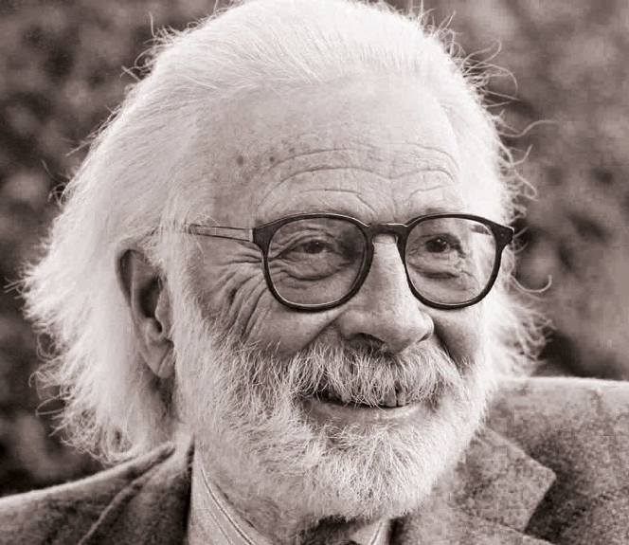
Наша цель на встречах 1:1
Прояснить состояние человека
Оценка уровней вовлеченности и мотивации
Оценка ресурсного состояния
Выяснить мотивы и потребности, чтобы потом «продать» задачу, изменения и т.п.
Проявление внимания к потребностям сотрудника
Понять, надо ли что-то с этим делать
Обсудить рабочие цели, не прикидываясь психологом

Slide 8




Матрица интерес-компетентность
высокая
КОМПЕТЕНТНОСТЬ
низкая
низкий
высокий
ИНТЕРЕС
Notes:
А. Высокий интерес & Низкая компетентность. Мы не говорим, что он совсем бестолковый, но он еще не знает очень многих вещей: вашего бизнес домена, ваших процессов и практик, тонкостей ваших инструментов, ваших стандартов и того, как общаться с зарубежными коллегами, особенно индусами.
Но поскольку человеку интересно, он начинает учиться. Читает, пробует, прикручивает, откручивает… У вас было такое, что вы оставались допоздна на своей первой работе, просто из интереса, хотя вам за это не платили дополнительных денег? Вот и он остается. И рано или поздно, если человек обучаемый, он переходит в квадрат:
B. Высокий интерес & Высокая компетентность. Человек в этом квадрате знает и умеет довольно много, и ему по-прежнему интересно.
Допустим человек сидит в этом проекте, на этой же технологии год, два, три, пять. Что может начать происходить с его интересом? Скорее всего, он может начать спадать, и человек переместится в квадрат:
C. Высокая компетентность & Низкий интерес. Человек в этом квадрате знает и умеет, возможно, больше всех в команде. Но от работы его начинает подташнивать. А от еще недавно любимых стандартов и инструментов рвет уже со страшной силой.
Что интересно, рамка компетентности постоянно ползет наверх. Отрасль развивается. Появляются новые языки программирования, новые версии стандартов, новые библиотеки. И вроде бы надо посмотреть, но от этого уже настолько тошнит, что себя не заставить.
В этот момент обучение может быть делегировано младшим коллегам со словами: “У меня тут системный взгляд на вещи, а вот молодежи будет полезно покопаться.” После чего человек неминуемо начинает сползать в квадрат:
D. Низкая компетентность & Низкий интерес. Кто-то назовет это эмоциональным выгоранием. Но точно понятно, что пользы от человека в этом квадрате уже никакой, и самому ему белый свет тоже становится не мил.
Интерес — один из главных внутренних мотиваторов.
Если вы себя обнаружили в квадрате C, это не очень хороший знак. Особенно, если вы кем-то руководите.
Если менеджер приходит на работу каждый день с желанием наконец сдохнуть, нельзя ожидать, что люди в команде будут работать с горящими глазами. Люди каким-то мистическим образом считывают состояние лидера команды.
Нужно что-то менять. Прежде всего, отдохнуть, Подумать о своих целях. Почитать об этом хороших книг. Завести какое-то новое хобби, даже не связанное с работой. Съездить на конференцию. Погрузиться в сообщество высокомотивированных профессионалов.
Во-вторых, важно придерживаться пары простых принципов:
1. Объясните зачем вы просите это сделать. Лучше заранее проговорить, зачем вы это делаете. Что вы сейчас не ищете кого расстрелять. Что вы хотите лучше понимать, кто как себя ощущает на работе, чтобы вы понимали, что вы можете с этим сделать и как кому помочь. Что:
2. Заполнение матрицы — повод для разговора. Это не приговор, ни в коей мере. Это просто повод узнать, интересно ли человеку то, чем он сейчас занимается. И что ему интересно. Чтобы вы с вашего уровня и в рамках ваших полномочий понимали, можете вы это человеку дать или нет.
Разговор на тему интересов человека — сильный мотиватор.
Является ли эта матрица единственным достаточным инструментом для работы с внутренней мотивацией людей? 100% нет. Гораздо важнее регулярно общаться с людьми на тему их состояния и интересов. Проводить регулярные (хотя бы раз в две недели) встречи один на один.
Гораздо важнее делать то, что вы обещаете, нарабатывая кредит доверия. А инструментов для этого может быть великое множество. Матрица интереса и компетентности — один из них, простой в понимании и применении.
Может ли так оказаться, что вы не можете дать человеку то, что ему интересно? Конечно.
Но в этом случае вы либо договоритесь, что эта ситуация его и вас устраивает (работа для него является некой базой, обеспечивающей стабильность, а для вас — он обеспечивает нужный уровень качества работы), либо вы сможете спланировать выход человека из проекта. Спланировать выход человек из проекта — вполне устойчивое решение.

Slide 9
Модель «TOP»
talent
таланты, навыки
T
passion
желание
P
O
organization
компания
Думаем над тем, как «помирить» эти 3 области!
«Проблема не в том, что люди уходят, а в том, что уходят внезапно»

Slide 10
Наш разговор
Умение разрешать конфликты
Умение проводить презентации
Умение письменно общаться
Планирование проекта
Управление рисками
Сдача проекта
Английский язык (UI)
…
T
P
O
«Я буду выяснять, какие планы
у нашей компании по позициям
такого уровня, но есть хороший
шанс, что появление позиции
будет внезапным»
(ОСОЗНАННОСТЬ)

Slide 11
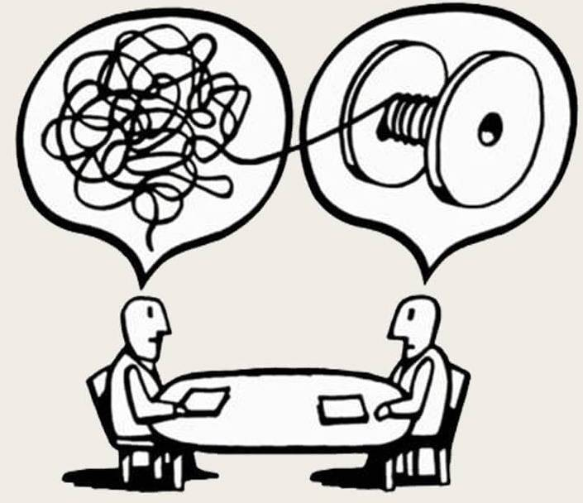
Обсуждение целей с сотрудником
Чего ты хочешь?
Зачем? (В чем для тебя важность этой истории?
От чего ты готов отказаться? (В случае противоречащих друг другу хотелок)
Что будет первым шагом? Когда?
Как поймешь, что ты этого достиг?
Коучинговые инструменты.

Slide 12

Активное слушание
Слова-смягчители и повторы:
Я слышу про…
Когда я это слышу, я думаю знаешь о чем? Что...
А если пофантазировать, то...?
Так примеряя на себя...
Очень интересно, конечно,..
А я все-таки не понял...
Дай-ка я проверю, что правильно услышал...
Давай я своими словами скажу, как услышал, а ты скажи, похоже на правду или нет.
Не спеши, давай я проверю, что тебя здесь правильно понял...
...

Slide 13
Техники активного слушания
Действие | Цель | Как это делать | Примеры
Невербальное сопровождение | Поощрение собеседника к разговору | Установите контакт глаз, кивайте | Кивок, мимика
Междометия | Выражение интереса к собеседнику | Сопровождайте речь собеседника междометиями | «Хм», «Так», «Угу» и т.д.
Эхо | Поощрение собеседника к разговору | Используйте технику повторения последних слов собеседника | «Переговоры планируем продолжить в июле» — «В июле…»
Перефразирование | Демонстрация собеседнику, что его мысль услышана и понята | Скажите своими словами то, что, как вы считаете, имел в виду собеседник | «Правильно ли я понял, что…»
Уточнение | Получить больше информации. Помочь | Задавайте разные типы вопросов: открытые, альтернативные, закрытые | «То есть вы против этого решения?», «Как получилось, что…?»
Резюме | Свести воедино важные факты и идеи. Создать основу для дальнейшего обсуждения | Сформулируйте основные идеи, которые высказал собеседник, своими словами | «Итак, из всего сказанного я понял, что вы планируете…»

Slide 14
Состояние людей важно отслеживать
Используем разные инструменты: Матрицы, структуры, модели, опросники
Не надо всех тянуть за уши — люди разные
Задавать вопрос и уметь слушать
Общение на 1:1 из «хочу узнать другого человека лучше и, если нужно, — дать ту помощь, которую он сам хочет»
Потому что часто бывает 1:1 в формате «давай-ка ты будешь больше соответствовать моим ожиданиям, и вот какую помощь ты сейчас начнешь принимать с благодарностью...».

Slide 15
Потенциальные трудности на встречах 1:1
Сотрудник погружен в себя и свои задачи и не очень понимает зачем нужны все эти встречи 1:1
Один раз с вами поговорил об этом и не понятно зачем говорить об этом ещё?
Эти 1:1 нужны только тебе, дорогой руководитель, мне они не нужны
Сотрудник всё время жалуется, ему всё не нравится
Слишком много негативных эмоций на встрече
Если только начинаем практику 1:1, не хватает навыков:
Как объяснить зачем нужно, как понять человека, как задать вопрос?
Идеи будут приходить уже после встречи что надо было спросить или сказать: «вообще про другое надо было поговорить…»
С этим будем работать в рамках лекции
Если проводить 1:1, оказывается люди не совсем такие, как ты себе их представлял.
Встречи 1:1 должен проводить непосредственный руководитель, а не HR.

Slide 16
Толковый 1:1, на который
Чтобы людям было интересно участвовать в 1:1 и это не было для них обузой, необходимо:
Предлагаем конкретную помощь для сотрудника
Вопросы: Что я могу для тебя сделать? Как я могу тебе помочь? Или предложение: Если я со своей стороны сделаю / предложу …, может быть тебе это поможет в …?
Выбор альтернативы: Тебе было бы удобнее, чтобы ты построили работу так или так?
Если большинство 1:1 заканчиваются тем, что руководитель проговорил, что он для меня сделает (помочь с проблемой, облегчить жизнь, найти какую-то информацию) и потом реально это делает, то такие встречи несут для сотрудника смысл для сотрудника.
Если сотрудник знает, что у вас раз в [месяц / две недели] есть слот времени, когда вы можете обсудить что-то важное для него, при этим если по факту не о чем говорить, то и не тратим время друг друга
Структура встреч должна меняться, не превращалась в стандартный бессмысленный диалог: «Как дела? Нормально. Что-то болит? Нет. Помощь нужна? Нет. Ну пока.» Используем разные инструменты, разную структуру встречи. Есть разные виды встреч 1:1.
Не забываем поблагодарить сотрудника:
Мне хватает поддержки в том-то
Мне очень помогла информация о том-то
Спасибо, что эту задачу помог декомпозировать

Slide 17
С чего начать проводить встречи 1:1:
Оцените состояние ваших ключевых людей (матрица «Интерес —Компетентность)»
Назначьте встречи 1:1 с сотрудниками, чье состояние вас волнует
Проведите встречи, на них постарайтесь услышать, что именно для человека важно (что звучит в его словах) — проясняйте неясное
Согласуйте с человеком реальность, цели и первые шаги
Как можно быстрее выполните вашу часть договоренностей
С разными людьми можем говорить про разное:
С кем бы вы поговорили про развитие?
С кем бы поговорили про энергию? (На что хватает, на что нет, что сжирает энергию? Как много энергии в последнее время?)
С кем бы поговорили про зоны ответственности, полномочия, зоны свободы?

Slide 18







Зачем и сколько 1:1 проводить?
ЦЕЛИ
Личные
Командные
ЭНЕРГИЯ
На что есть силы?
Выгорание
КОМПЕТЕНЦИИ
Что уже умеет? Какие умения нужны?
ОТДЕЛЬНЫЕ КЕЙСЫ
Фидбеки Идеи Договоренности
ДИАГНОСТИКА МОТИВАЦИИ
Вовлеченность Индивидуальные факторы Демотивация
ЗОНЫ ОТВЕТСТВЕННОСТИ
Степень делегирования Полномочия «Пряники»
Notes:
Цели командные? Как понимает? (понимает ли) Как они соотносятся?
Энергия: с какой целью интересуетесь?
Не работает правило «Всё что вы скажете может быть использовано против вас» «Не подкинуть ли тебе ещё задач?»
Работает правило: мы вместе подумаем что с этим делать.
На что силы есть однозначно? На что еле хватает сил? А что в последнее время сжирает большую часть энергию?
Компетенции:
Что уже удаётся, что ты чувствуешь получается классно? Каких умений не хватает, а если бы они были, было бы работать быстрее и легче? План развития, конкретная сложная задача. Мотивация: в целом / относительно конкретной задачи задачи. Вовлечённость — в проект в целом, в командные цели / цели компании в целом. Демотивация — чего не хватает? Зоны ответственности: каких полномочий не хватает? Будущие зоны делегирования. Удобная степень делегирования? Полномочия? Чего добавить? Каких пряников не хватает? Обсудить идею? Конфликт? Частота встреч: раз в 2 недели.

Slide 19
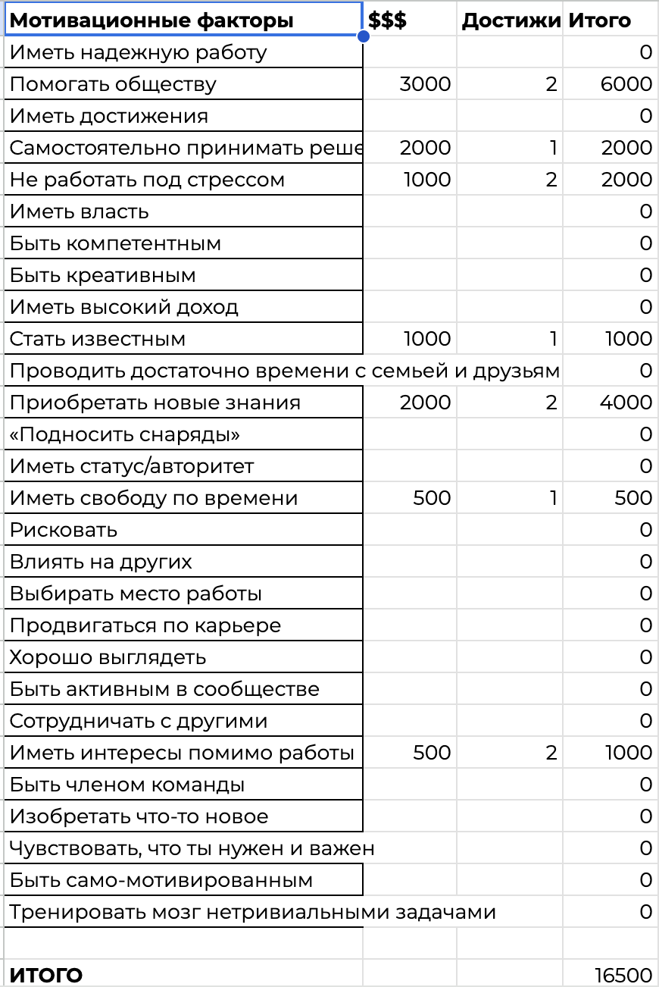
Представьте, что у вас есть $10000
Распределите их по 7 мотивационным факторам — $3000 — $2000, $2000 — $1000, $1000 — $500, $500
Напротив отмеченных факторов поставьте: 2 — могу достичь на текущем месте 1 — возможно, могу достичь на текущем месте 0 — не могу достичь на текущем месте
Умножьте деньги на множитель
Все сложите
Если меньше $11-12k, то всё не очень хорошо
Таблица: https://clck.ru/MKTLU

Slide 20
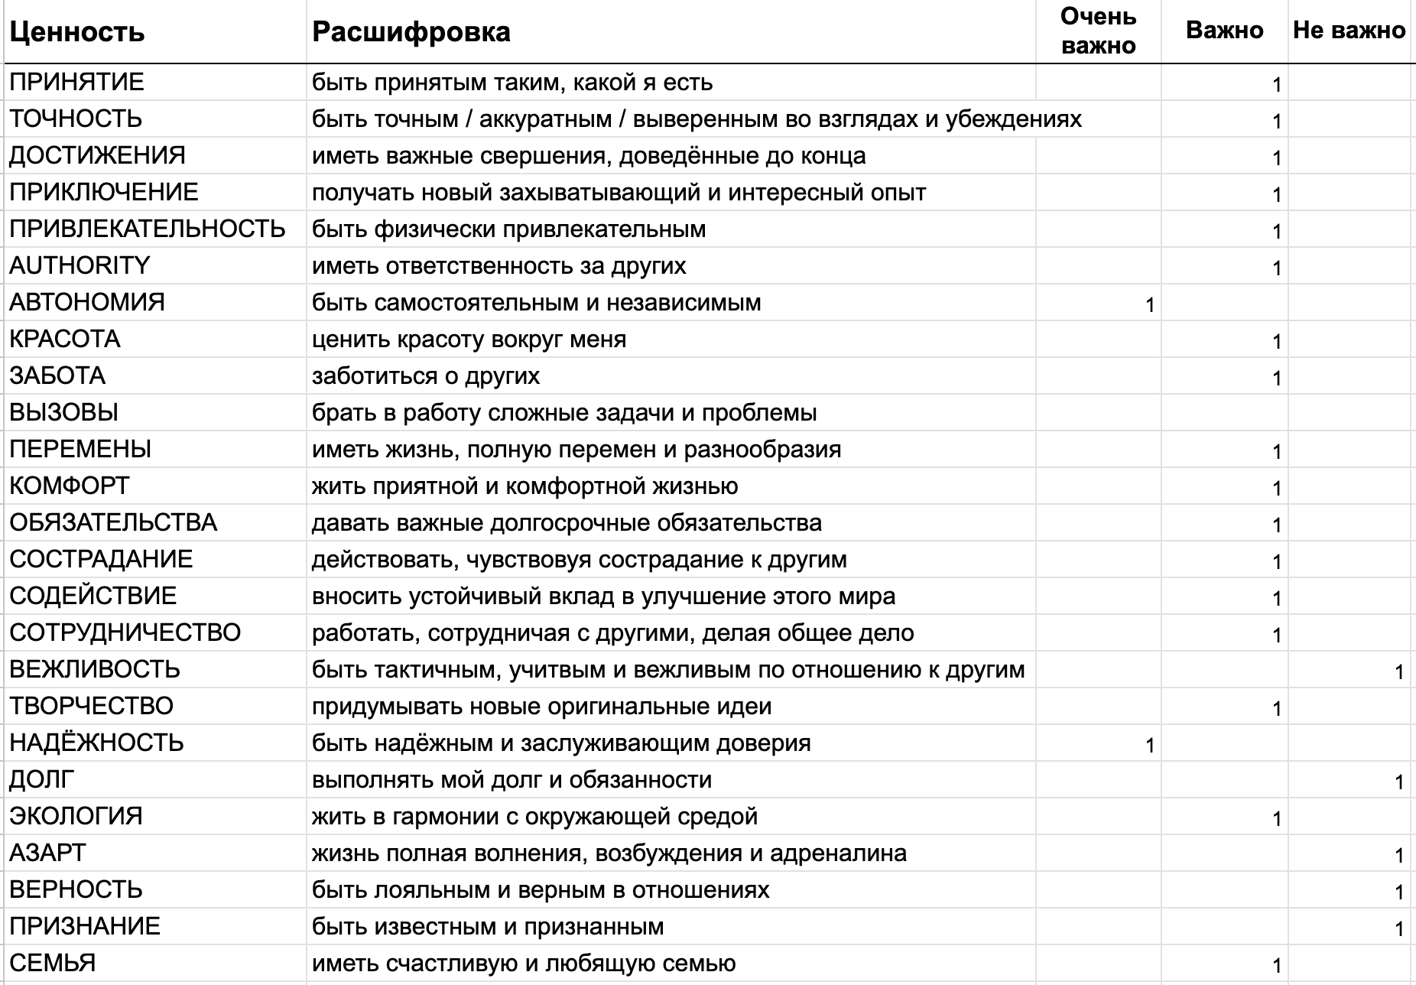
Список ценностей (Personal Values)
https://clck.ru/34JVV9

Slide 21
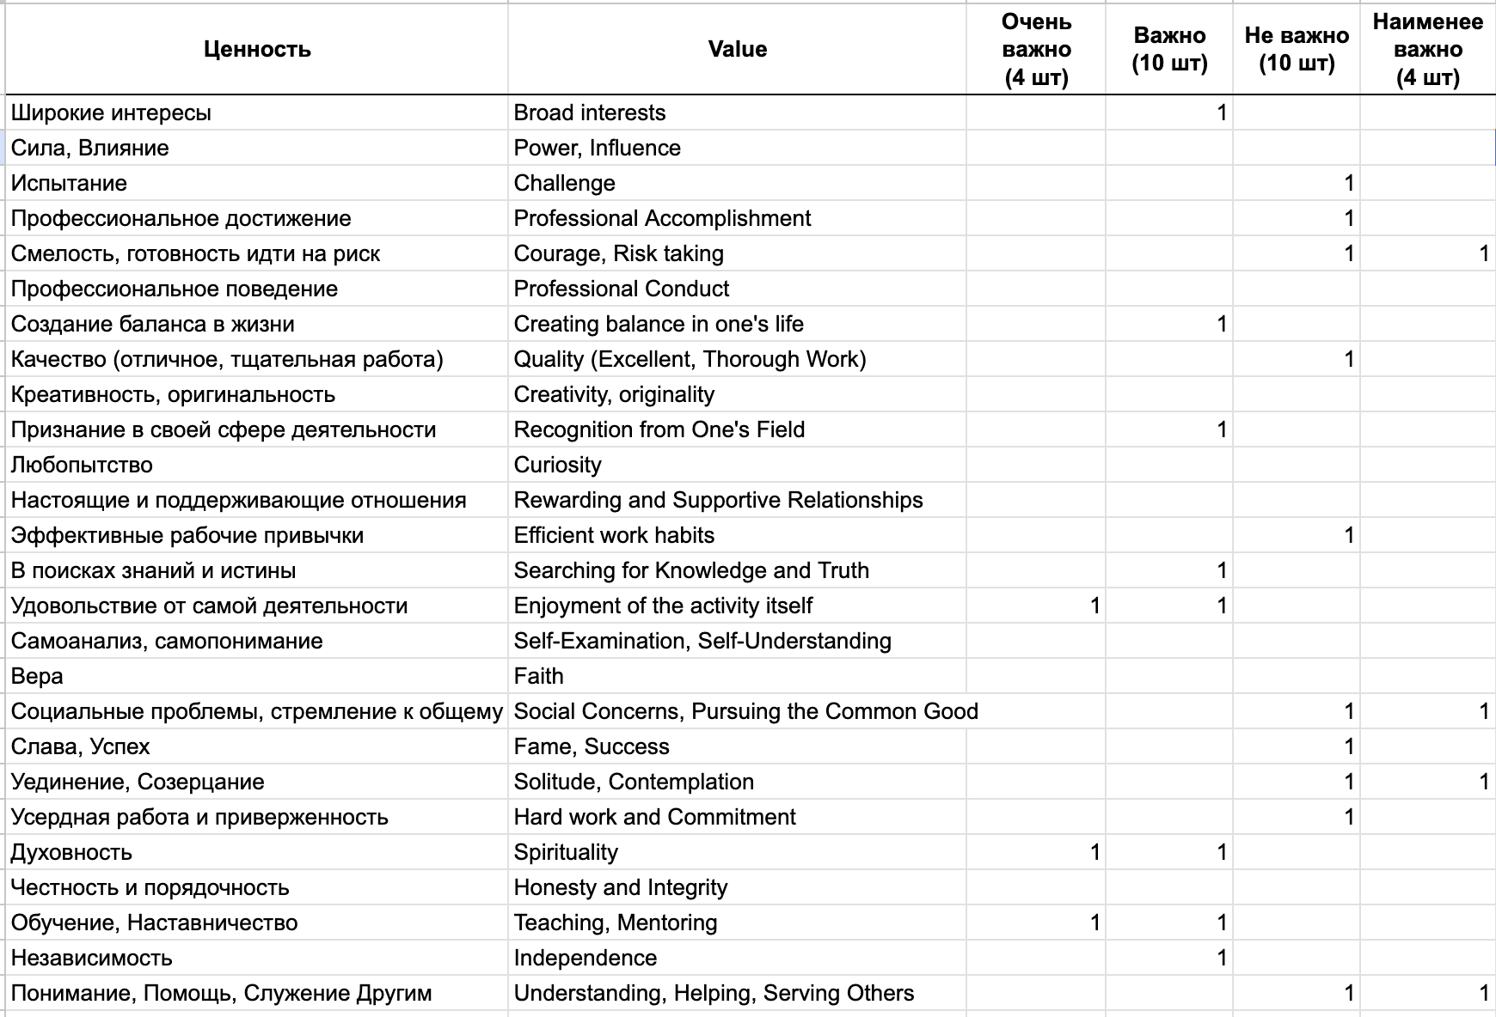
Список ценностей V2
Отмечаем 10 важных ценностей
Выделяем из них 4 наиболее важных
Отмечаем 10 наименее важных ценностей
Выделяем из них 4 наименее важных
https://www.thegoodproject.org/value-sort

Slide 22
Мотивация (модель Герцберга)
Повышают желание прикладывать усилия и достигать большего, нехватка ослабляет мотивацию
Мотиваторы:
Работа сама по себе (задачи)
Достижения, успешность
Смысл — причастность к созданию чего-то значимого, к помощи другим людям
Развитие
Признание и обратная связь
Рост ответственности и вызовы
Видимый результат
Гигиенические факторы (просто должны быть и точка):
Справедливость
Отношения
Безопасность
Заработок
Рабочие условия (кондиционер, туалет, вода, дорога)
Политика компании
(может раздражать, если есть проблемы, но не повышают мотивацию сами по себе)
Повышают удовлетворенность, лояльность, нехватка вызывает неудовлетворенность

Slide 23


Диагностика потребностей (Jurgen Appelo)
Значимость потребности
10
Вовлечённость в проект/продукт
Развитие
Порядок (отсутствие бардака)
Признание
Работа в команде
Автономия и Полномочия
Стабильность и безопасность
Информация и Прозрачность
Статус и значимость
1
А что уже есть, что ты поставил такую оценку?
Чего ещё нет, но могло бы быть?
Давай подумаем, что можно сделать, чтобы улучшить
Впоследствии можно «продать» задачу исходя из потребностей: можешь прокачать такие-то скиллы, это будет заметно на уровне том-менеджмента (нужность, полезность, значимость)

Slide 24
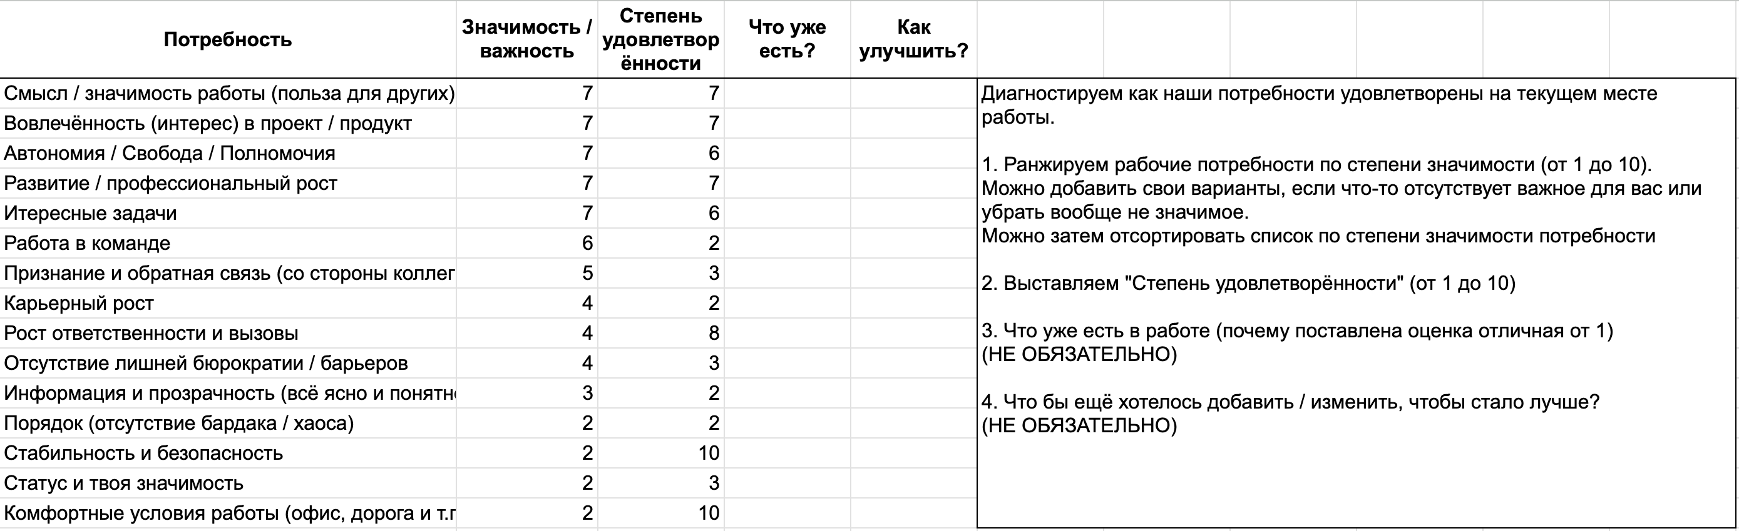
Диагностика потребностей (табличка)
https://clck.ru/34KAB6

Slide 25

Moving Motivators by Management 3.0
Шаблон в Miro.
Легко найти в поиске.
С интровертами проще работать с помощью таких онлайн-инструментов.

Slide 26
Вопросы, позволяющие составить мотивационный профиль
Прямые вопросы, позволяющие составить мотивационный профиль
Что мотивирует вас в работе?
Что может демотивировать вас?
Что приносит вам наибольшее удовлетворение в работе?
Какими задачами вам нравится заниматься? Почему именно этими задачами?
Какими задачами вам не нравится заниматься? Почему?
Какие формы поощрения, кроме материальных стимулов, вы действительно цените?
Какие формы поощрения наименее эффективны для вас?
Как выглядит для вас идеальное место работы?
Какие из служебных обязанностей вы выполняете с наибольшим удовольствием?
Кем вы видите себя через год? Через три? Через пять?
Что повлияло на выбор профессии?
Ситуационные вопросы, позволяющие составить мотивационный профиль
Представьте себе, что к вам одновременно поступило два предложения от разных работодателей. По каким критериям вы сделаете выбор?
Как вы поступите, если вам: а) предложат стабильную оплату, но без различных премий за выполнение тех или иных показателей, б) предоставят возможность получать меньшую зарплату, но зарабатывать бонусы. В первом случае вы зарабатываете меньше, но этот доход вам гарантирован. Во втором — есть шанс зарабатывать больше, но без всяких гарантий.
У вас есть возможность или работать с существующими клиентами и поддержать сеть сбыта, или развивать новый регион. В обоих случаях уровень заработной платы будет одинаков. Какой вариант вы предпочтете и почему?
Вы узнаете, что коллега (не ваш руководитель или подчиненный) систематически совершает нечестные поступки по отношению к компании. Ваши действия?
Ваш коллега говорит о вас плохо за вашей спиной. Ваши действия?

Slide 27
Упражнение
Представьте себе ситуацию:
Вы встретились со своим менеджером в формате один на один. По окончании встречи вы чувствуете желание работать с максимальной отдачей.
Также вы испытываете чувство благодарности руководителю за то, как он провел эту встречу.
Как вы думаете, за счет каких действий менеджер провел такой идеальный «один на один»?

Slide 28
Опросник Gallup Q12 (вовлеченность / удовлетворённость сотрудников)
Знаете ли вы, чего ожидает от вас работодатель?
У вас есть необходимые ресурсы: материалы и инструменты, необходимые для качественной работы?
У вас есть возможность каждый день делать то, что вы умеете лучше всего?
За последние семь дней вы получали признание или похвалу за хорошую работу?
Считаете ли вы, что ваш руководитель или кто-то на работе заботится о вас как о личности?
Кто-нибудь на работе способствует вашему развитию?
Учитывается ли ваша точка зрения?
Миссия и цель вашей компании заставляют вас чувствовать, что ваша работа важна?
Считают ли ваши коллеги своей обязанностью качественно выполнять свою работу?
У вас есть хороший друг на работе?
За последние полгода кто-нибудь на работе говорил с вами о ваших успехах?
В прошлом году у вас были возможности учиться и расти на работе?
9+ — вовлечённый
8-9 — умеренно вовлечён
7 — не особенно вовлечён
Почти все пункты находятся в зоне вашего контроля как руководителя.

Slide 29
Палитра инструментов на встречах 1:1
Обсуждаем матрицу интерес / компетентность
Модель TOP: таланты, желания, возможности в компании.
Интересы по развитию человека, вопросы по развитию, план развития
Диагностика потребностей:
«эквалайзеры»
$10000
список ценностей
Вопросы:
Что в последнее время нравится?
Что в последнее время вызывало положительные эмоции?
Что в последнее время принесло радость или гордость?
Что в последнее время раздражает?
Есть ли что-то, что в последнее время расстроило?
Прояснение различных сфер:
Цели, энергия, компетенции, зоны ответственности, диагностика мотивации
Опросник Gallup Q12

Slide 30
Как предложить людям встречи 1:1: Прямолинейный подход
Написать / озвучить команде, что хотели бы регулярно встречаться «Я понимаю, что мы общались и раньше об этих вещах, но между делом, но мне бы хотелось уделить время индивидуально, найти полчаса раз в 2 недели на каждого»
Любую активность / нагрузку сотрудники пытаются оценить по 3м параметрам:
Активное / Пассивное
Полезное / Бесполезное
Опасное безопасное
Поэтому, важно людям проговорить:
О чем это?
Почему это важно? (для вас, для него)
При чем тут я?
«Мне важно понимать, что происходит с твоей мотивацией, чтобы ты был доволен [и не ушёл в другую компанию]»
Что мне нужно сделать?
Шаблон письма: http://surl.li/cdicn

Slide 31
Как предложить людям встречи 1:1: Поэтапный подход
Каждому сотруднику предлагаем одну встречу: «Я бы хотел с тобой встретиться поговорить на [тему, вероятно, актуальную для данного сотрудника]»
«Обсудить твою загрузку, как она может меняться на протяжении полугодия, что забирает больше времени, что меньше, расскажешь какие задачи тебя загружают особенно, может быть переструктурируем твою загрузку, спланировать твою будущую загрузку и т.п.»
На встрече узнаём, чем мы можем помочь, где подстраховать, где убрать какую-то помеху — и реально стараемся это сделать
Предлагаем следующую встречу: «Слушай, есть ещё одна тема, про развитие: я вижу тебе интересно какие-то скиллы качать, какие-то нет, давай встретимся на пол часа обсудим в какой сфере ты развиваешься, может быть я смогу чем-то тебе помочь»
Предлагаем регулярные встречи: «Давай забронируем раз в 2 недели время, видишь, темы появляются, то одно, то другие» «Если не будет ничего важного, пропустим встречу»
Идём от живой, актуальной потребности сотрудника, конкретной темы.
Проводим 1-2 встречи, далее уже оставляем их на постоянку.

Slide 32
Ключевые фокусы внимания для лидера на встречах 1:1:
??Контроль исполнения задач??
«Говорим не про задачи, которые делает человек, а про человека, который делает задачи»
Оценка уровней вовлеченности и мотивации
Оценка ресурсного состояния / энергии
Демонстрация интереса Выявление актуальных потребностей сотрудника (в том числе и про развитие)
+ (!) Обмен обратной связью
Не только давать, но и запрашивать!
Что из того, что я сделал за последние несколько недель, тебе действительно помогло выполнить свою работу / быть успешным
… тебе мешало или ты хотел бы, чтобы я делал бы это по другому?
… вещи, которые я не делал, но если бы делал, тебе это помогло бы?
Можно заузить контекст: В рамках того, как мы проводим митинги... В рамках того, как я ставлю задачи и контролирую их исполнение.
+ (!) Найти и договориться — что сделать ДЛЯ сотрудника
Если вы так желаете, никаких сомнений в полезности 1:1 у сотрудников не должно возникать

Slide 33
Несколько советов
Позаботьтесь о том, чтобы вас не отвлекали:
Переводите мобильный телефон в беззвучный режим.
Убедитесь, что забронировали переговорную комнату и вас никто не отвлечет.
Будьте готовы к тому, что сотрудник:
Может спросить о чем-то, чего вы не знаете.
Это нормально. В таком случае вы можете прямо сказать «Я не знаю», пообещав узнать необходимую информацию до следующей встречи.
Может резко высказывать недовольство, или пойти в конфронтацию
Это может быть проверка того, насколько тут безопасно
Давай подумаем, как мы можем договориться, как можем разрулить эту ситуацию?

Slide 34
Вопросы для встречи 1:1
(Что ты хотел бы обсудить?)
Для разогрева можно поговорить о проекте:
Что было сделано тобой или твоей командой за прошлую неделю или спринт?
Как продвигается проект в целом?
Какие важные встречи ты провел за последнюю неделю/спринт и с кем?
Какие важные решения были приняты за это время?
Что у тебя получается особенно хорошо?
С какими трудностями ты столкнулся в последнее время?
Есть ли какие-то опасения или беспокойства относительно текущей работы/проектов?
В чем необходима моя поддержка?
Какие три основных действия, которые ты собираешься сделать после нашей встречи для того, чтобы продвинуть проект дальше?
Какие вопросы есть ко мне?
О чем я тебя не спросил, а стоило бы?

Slide 35
«Один на один» с опытным коллегой
Как твое ресурсное состояние в последнее время?
Какие действия с моей стороны могут помочь тебе сохранять производительность?
Как ты думаешь, кому из наших коллег сейчас нужна моя поддержка или наставничество?
Почему ты так думаешь?
В чем заключается основная проблема нашей команды / организации на данный момент?
Будь ты на моем месте, что бы ты изменил в работе нашей команды в этот период?
Какие потенциальные возможности мы упускаем на данный момент как команда?
О чем я как менеджер / тимлид тебя не спросил, а стоило бы?

Slide 36
Как поддержать сотрудника?
СИТУАЦИИ | ПРИЧИНЫ | НА 1:1 | ПРЕДЛОЖИТЬ | ДЕЙСТВОВАТЬ
ТРУДНОСТИ С ВЫПОЛНЕНИЕМ ЗАДАЧ | Не понимает Не умеет Не может | Выявить причины Понять, каких ресурсов, умений, помощи не хватает «Как сам(-а) думаешь решать ситуацию?» | Менторство и другие способы получить умения Помочь с частью работы Упростить задачу | Обновить вид контроля Больше ОС Выделить ресурсы
ТРУДНОСТИ С МОТИВАЦИЕЙ | Демотиватор Несоответствие обстоятельств и потребности | Выявить причину Не «откупаться» деньгами/плюшками Проявить эмпатию «Что могло бы помочь?» | Коррекцию задачи или условий Аргументы для «продажи» задачи и условий План изменений на 3-6 мес Исправить демотиватор | Обновить карьерный план/план развития Пересмотреть распределение задач Извиниться и исправить источник боли
ТРУДНОСТИ С ЭНЕРГИЕЙ | Перерабатывает Нет ценной ОС/смысла/ эмоциональной поддержки коллег | Что съедает энергию? Что могло бы давать энергию, но не дает? «Что могло бы помочь?» | Пересмотреть структуру(!) нагрузки Собрать ОС от других людей Временно заменить изматывающую часть работы | Поделать что-то вместе Пересмотреть распределение задач Обеспечить регулярную качественную ОС и эмоциональную поддержку
СТРЕСС | Перемены Конфликт Неудача | Выявить триггер Выявить, чего не хватает для ощущения благополучия Поискать вместе, какие события могли бы выровнять ситуацию и принести облегчение | Договориться, как совместными усилиями создать необходимые события Договориться, как совместными усилиями снизить влияние триггера | Перемены — дать то, что обеспечит ощущение управляемости и безопасности Конфликт — вовлечься настолько, насколько уместно, и поддержать (скорее всего, поддержать надо обе стороны) Неудача — помочь «переварить» в опыт и спланировать следующий успех

Slide 37
Фокусы внимания на 1:1

Slide 38
Безоценочность и управленческое слабоумие
Они на меня подозрительно смотрят
Он демонстративно вышел из чата
Почему вы все время нас подводите?
Ты никогда не успеваешь вовремя!
Да тебе что ни скажешь, все не так!
Люди вообще ленивы…
Оценка включает защиты
снижает доверие и открытость человека
мешает исследовать контекст ситуации
ограничивает ваше восприятие
Приведи пример
А в чём это выражается?
Из оценочных формулировок хотим уйти в описательные!
Лучше самим не использовать оценки! Просто описывать ситуацию.

Slide 39




Феноменология
О том, что и как мы будем предлагать человеку.
Вместо «начни действовать так-то!»
Коучинговые вопросы:
Я замечаю, что когда сотрудники к тебе обращаются с такими-то вопросами, ты действуешь так-то. Что ты думаешь об этом? Что бы ты сам хотел с этим сделать?
Интервенция — когда мы проговариваем о том, что мы что-то заметили (увидели, услышали) в коммуникации и можем человека попросить прокомментировать. Помогает вскрывать какие-то моменты на встречах / в коммуникации.
На 1:1 (человек скрестил руки и отклонился назад): Я вижу, что когда я поднял вопрос о том-то, у тебя изменилось настроение, расскажи, почему?
Я вижу, что вы почёсываете бороду, возможно это связано с тем, что вам интересно, или какая-то мысль появилась, которой хотелось бы поделиться?
Я заметил, что ты про это проговорил, а про это промолчал. Почему?
Я заметил, что ты напрягся, когда я заговорил о…
Предложить метафору: для меня эта ситуация похожа на…
Интервенция Вижу Слышу Чувствую Метафора

Slide 40
Обратная связь
Как вы даете ОС?
Фреймворк SBI (Situation-Behavior-Impact)
Метод STAR (Situation/Task, Action, Result)
«мне хватило», «мне не хватило»
Осознаете и используете различия между:
Критика, оценивание, похвала, признание, благодарность, обратная связь — ?
Требование, рекомендация, просьба, доп. задача, менторство, коучинг — ?
Как запрашиваете ОС?
«Дай мне ОС»
«Что я делаю / не делаю / мог бы иначе делать в рамках... контекст ... такого, что ...?»
Что делаете с полученной ОС?

Slide 41
1:1 за рамками правил

Slide 42

Skip level 1:1 Встречи 1:1 через уровень:
Обратная связь про происходящее в компании
Обратная связь на руководителя
Уровень прозрачности вверх и вниз
Gallup Q12
...
Позиционировать как: «хочу лучше знать то, что происходит в моей компании, а у вас есть возможность поделиться со мной чем-то важным»
Эрик Шмидт — технический консультант компании Alphabet

Slide 43
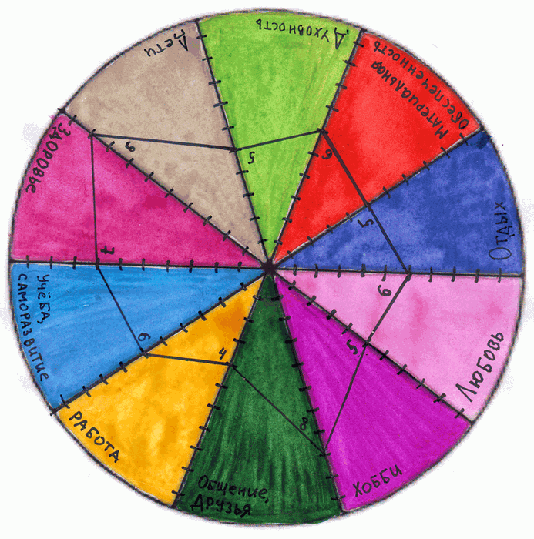
Колесо баланса сотрудника
Восемь главных качеств идеального сотрудника на этой позиции?
Про что эти качества для тебя?
По оценке от 1 до 10 как они сейчас присутствуют в текущей реальности? (Рисуем колесо баланса)
Какие есть мысли, глядя на то, что получилось?
Что бы ты мог сделать, чтобы получить +2 по качествам? Вот что я вижу…
Насколько я подхожу для этой позиции?
Что нужно прокачать?
То же самое может сделать руководитель и потом можно сравнить результаты, синхронизироваться.
Руководителю понятно, как себя ощущает сотрудник
Сотруднику понятно, что думает о нём руководитель
Можно составить общий список качеств, синхронизированный с командой и т.п.

Slide 44
Оценка команды
 | Миша | Оля | Вася | Маша | Саша | Ср.
Юмор | 8 | 3 | 6 | 4 | 7 | 5.6
Доверие | 7 | 5 | 5 | 5 | 7 | 5.8
Смелость | 9 | 9 | 7 | 5 | 4 | 6.8
Энтузиазм | 8 | 8 | 7 | 6 | 5 | 6.8
Поддержка | 8 | 4 | 6 | 7 | 8 | 6.6
Терпимость | 7 | 6 | 7 | 7 | 7 | 6.8
Гибкость | 8 | 8 | 9 | 7 | 8 | 8.0
Попросить каждого члена команды написать важные для всех качества
Составить общий список качеств
Попросить каждого (приватно) оценить нашу команду по этим качествам от 1 до 10
Свести все в одну таблицу

Slide 45
Performance review
Централизованная процедура. Встреча раз в год (с возможным последующим пересмотром ЗП):
Сотрудник/менеджер готовиться: мои результаты за год, какие компетенции у меня развиты, (оценка 360°)
Оценка результатов работы за период (год)
Оценка текущего уровня развития компетенций
Согласование целей на будущий период
Согласование персонального плана развития (PDP)

Slide 46
Вопросы для проведения Appraisal Talk Performance Appraisal — оценка результативности сотрудника
Как ты оцениваешь результаты своей работы за год/полугодие по шкале от 1 до 10? (где 1 — самая низкая, 10 — самая высокая оценка)
Почему именно такая оценка?
Что для тебя является главным достижением за этот период?
Как ты считаешь, что было нашим главным командным достижением за это время?
Чему ты научился за этот период?
Кто из команды помогал тебе больше всего в этот период? Почему именно этот человек?
Кому в команде ты помогал чаще всего? Почему именно этому человеку?
Что я могу сделать в ближайшее время, чтобы улучшить результаты твоей работы на следующие 3-6 месяцев?
Какие навыки ты планируешь развивать в ближайшие 3-6 месяцев?
Какая помощь требуется тебе от других коллег или служб (HR, TnD) в ближайшее время?

Slide 47
Вопросы для создания персонального плана развития сотрудника (Personal Development Plan, PDP)
Какие технические навыки (hard-skills) ты планируешь развивать в ближайшие 6-12 месяцев? Почему именно эти навыки?
Какие мягкие навыки (soft-skills) ты планируешь развивать в ближайшие 6-12 месяцев? Почему именно эти навыки?
Есть ли у тебя карьерные цели на этот год? Если да, то какие?
Какие действия с моей стороны могут помочь тебе развиваться профессионально?
Какие развивающие мероприятия могут помочь тебе в развитии в ближайший год?
Какие шаги ты готов включить в свой персональный план развития на ближайшие три месяца?
Какой первый шаг, связанный с твоим профессиональным развитием, мы можем запланировать на ближайшие две недели?
Как ты поймешь, что достиг своих карьерных целей? Как будешь контролировать свой прогресс?
Как я могу помочь тебе двигаться с выбранной тобой скоростью?

Slide 48
«Один на один» с фокусом на профессиональное развитие сотрудника
Есть ли какие-либо мероприятия или тренинги в этом или следующем квартале, которые ты хочешь посетить, чтобы улучшить свои навыки?
Есть ли проекты, в которых ты бы хотел(-а) поработать, если бы у тебя была такая возможность?
Что нового ты изучил(-а) за последний месяц?
В каких областях хочется развивать свои профессиональные навыки?
Считаешь ли ты, что мы помогаем тебе продвигаться по карьерной лестнице в желаемом темпе и нужном направлении?
Как ты думаешь, твоя текущая работа помогает или мешает твоему профессиональному развитию? Почему ты так считаешь?
Если бы ты мог(-ла) создать свою идеальную позицию в организации, чем бы она отличалась от того, что ты делаешь сейчас?
Есть ли какой-то аспект работы, в котором тебе хочется получить больше помощи или коучинга (наставничества)?
Над какими проектами тебе было бы интересно поработать дальше? Почему именно над ними?
Давай договоримся об одном действии, которое ты сделаешь для своего дальнейшего развития в течение следующих трех недель. Что это будет за действие?

Slide 49
Рекомендуемые первые шаги для вас как руководителя
Назначьте встречи 1:1 с ключевыми сотрудниками
Выберите инструмент для отработки (структуру 1:1, Gallup Q12, GROW, феноменология, колесо баланса,..)
Проведите встречу 1:1, используя выбранный инструментарий
Зафиксируйте ваши договоренности
Как можно быстрее выполните свою часть договоренностей
Подведите для себя итог: что вы выносите из этого опыта

Slide 50
Эмоциональный интеллект руководителя

Slide 51
Эмоциональный интеллект
Самоосознание и знание себя
Саморегуляция и самомотивация
Я
Эмпатия, социальная чуткость и предусмотрительность
Управление отношениями и влияние на людей
Другие
Понимать
Управлять
Определяет то, насколько мы будем эффективны и в итоге счастливы.

Slide 52
Зачем мне ЭИ
Предугадывать свои реакции и работоспособность
Управлять своей мотивацией
Сохранять устойчивость в стрессе и конфликте
Замечать свои триггеры и реакции
Знать и учитывать свои сильные и слабые стороны
Выбирать свои эмоциональные реакции
Понимать свои настоящие мотивы и потребности
Менять свое отношение к обстоятельствам
Знать свои триггеры и реакции
Принимать осознанные решения
Предугадывать реакции и решения других людей
Вызывать доверие и строить сотрудничество
Распознавать чувства других людей
Продавать идеи и управлять мотивацией
Видеть, кто, как и к кому относится в коллективе
Помогать другим обрести уверенность и воодушевление
Понимать движущие силы поступков и чувств других людей
Оказывать эмоциональную поддержку
Ориентироваться в типологии личности
Уметь попросить о помощи, извиниться, надавить, отказать...

Slide 53
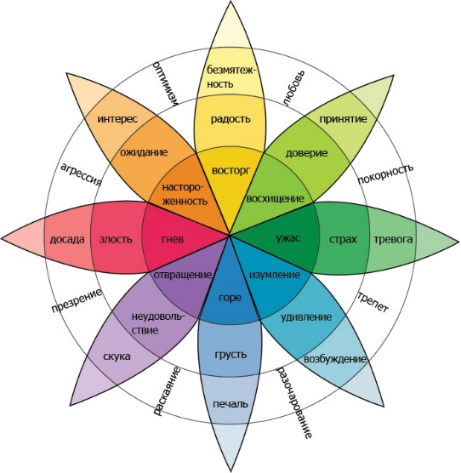
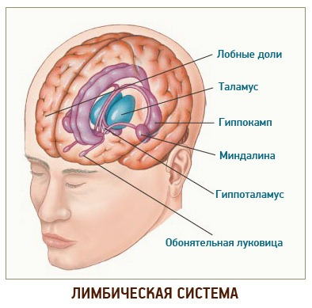
Как работает ЭИ?
триггер

Slide 54

Откуда и зачем нам эмоции?
Благо
Новое и потенциально ценное/важное
Ценность
Что-то, что дает преимущество
Угроза
Что-то, что нарушает границы и лишает ценности
Опасность
Что-то, что может принести потерю
Вред
Неожиданное и непонятное
Утрата

Slide 55

Жизнь ))
!
триггер
!
Модель поведения, которая направлена на удовлетворение потребностей
Мысли
!
Решение
триггер
Действие
результат
Обратная связь

Slide 56
Осознанность
Состояние. Внимательное спокойное присутствие
Умение. Замечать свои эмоции, их причину, а также свои мысли и желания
Знания о себе. Осознавать свои цели, свои планы и (!) модели поведения
Знание о мире. Осознавание реальности вокруг: как все устроено и как работает, как эффективно действовать и какие решения принимать
Понимание своего влияния. Что в этом мире от меня зависит и что нет? Насколько зависит? Как зависит? За что я беру на себя ответственность?

Slide 57
Можно прокачивать:
Осознанность — умение управлять вниманием и использовать внимательность
Эмоциональное самосознание — умение понимать свои эмоции и их реальную причину
Саморегуляцию — умение отпускать одни эмоции и «включать» другие
Эмпатию — умение понимать и правильно интерпретировать эмоции других людей
Влияние — умение изменить состояние другого человека (успокоить, воодушевить, вызвать сомнения, вызвать уверенность)

